Slide 1

第一章 有机化合物的结构特点与研究方法
第一节 认识有机化合物
第3课时 有机化合物的同分异构现象

Slide 2
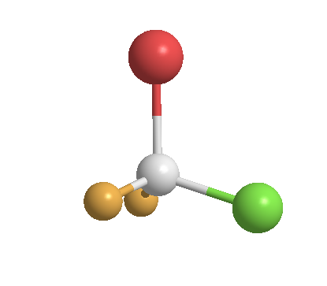
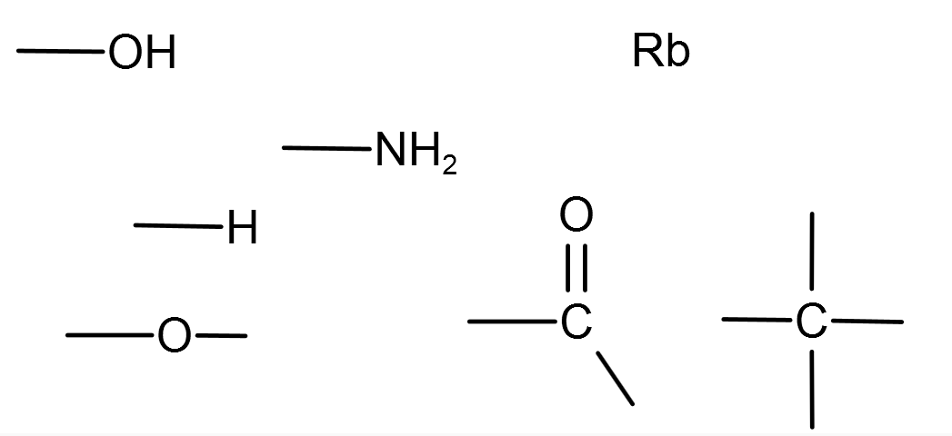
新课导入
范托夫与碳价四面体学说
早期的有机化合物结构理论认为有机化合物的分子结构都是平面形的。例如，甲烷的碳原子和氢原子都在同一平面上。但是这种结构理论无法解释组成为CHCl₂的分子不存在异构体。
H
H
Cl
C Cl
H
C Cl
H
Cl
按照平面结构理论，应当有两种异构体
二氯甲烷的分子结构模型
范托夫认为建立在平面结构基础上的化合物的结构式并不能反映它的真实结构，如甲烷分子的空间结构为正四面体，这为人们深入认识有机化合物的结构与性质奠定了基础。

Slide 3
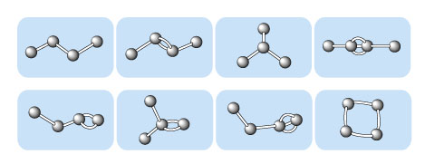
任务一 同分异构现象的分类
  据统计：到目前为止,有机物已经超过了三千万种,而无机物只有十几万种，每年新合成的化合物中90﹪以上是有机物。
有机物的种类为什么如此繁多呢？

Slide 4
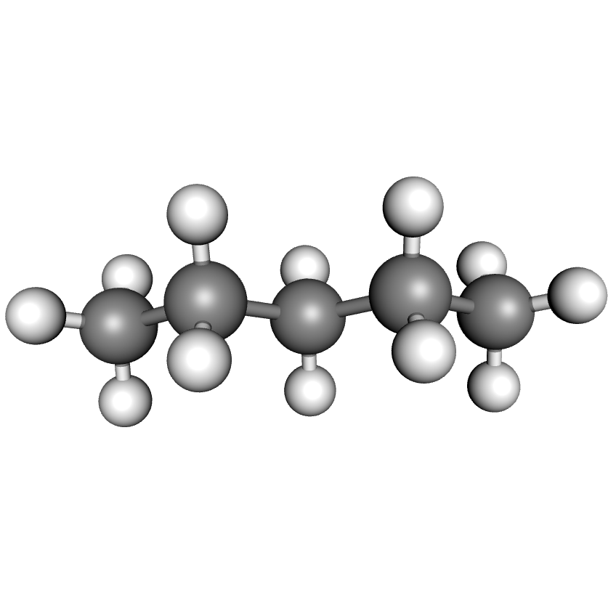
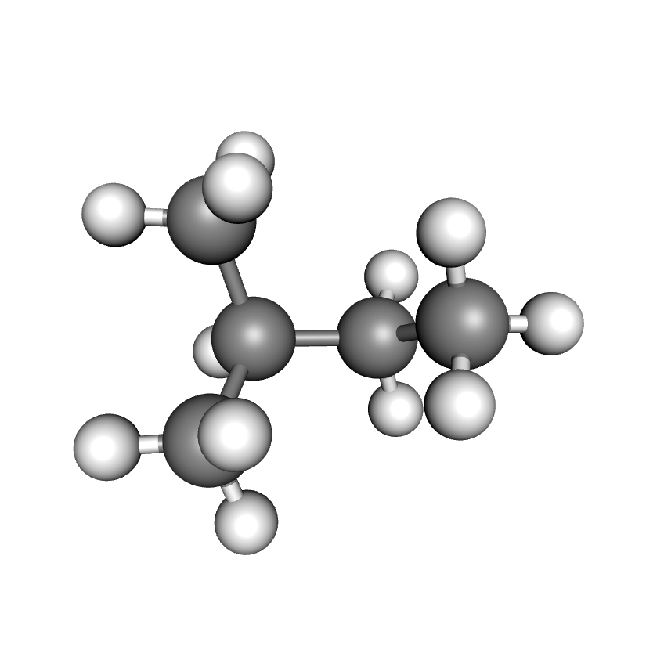
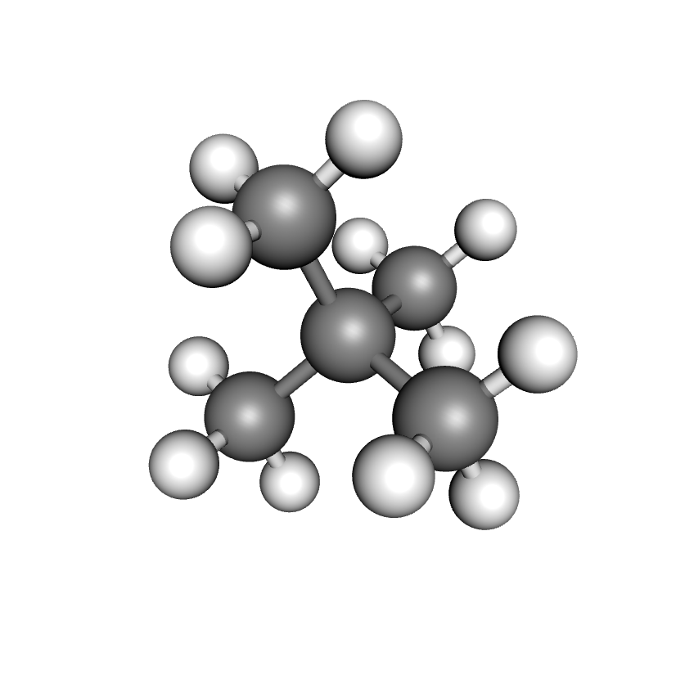
任务一 同分异构现象的分类
思考与讨论P8
同分异构现象在有机化合物中十分普遍，这也是有机化合物数量非常庞大的原因之一。观察下列3种戊烷的球棍模型，并写出它们结构简式，从它们的组成（分子式、通式）、结构（碳骨架）、性质等方面归纳总结相同点和不同点。
正戊烷
异戊烷
新戊烷

Slide 5
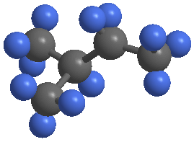
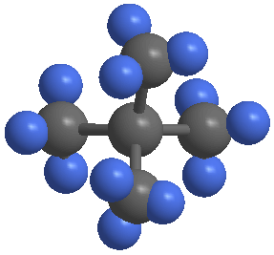
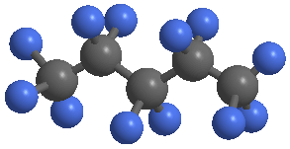
任务一 同分异构现象的分类
正戊烷(沸点36.1℃)
异戊烷(沸点27.9℃)
新戊烷(沸点9.5℃)
物质名称 |  | 正戊烷 | 异戊烷 | 新戊烷
结构简式
相同点 | 组成
 | 性质
不同点 | 结构
 | 性质
CH₃CH₂CH₂CH₂CH₃
(CH₃)₂CHCH₂CH₃
C(CH₃)₄
分子式相同(C₅H₁₂)、相对分子质量相同
化学性质相似
碳骨架不同（碳原子间的连接顺序不同）
物理性质不同，支链越多，沸点越低

Slide 6
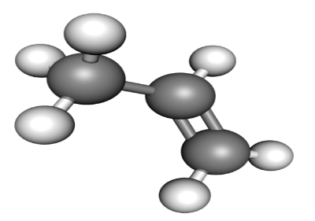
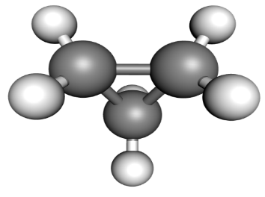
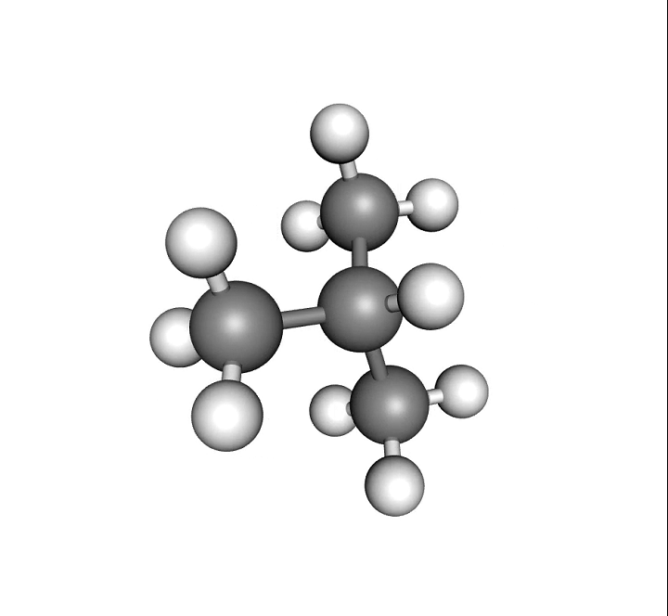
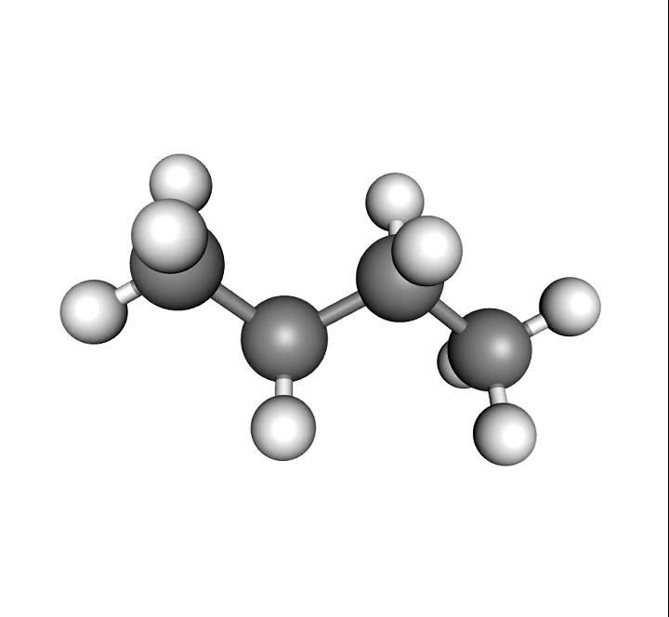
主题1:有机物中的同分异构现象
任务一 同分异构现象的分类
①同分
②异构
1.概念:① 化合物分子式相同而结构不同的现象，叫做同分异构现象
②具有相同分子式不同结构的化合物互称为同分异构体
相对分子质量必相同
分子式
相同
不一定属于同一类物质
丙烯
环丙烷
结构
不同
原子或原子团的连接顺序不同
原子的空间排列不同
正丁烷
异丁烷

Slide 7

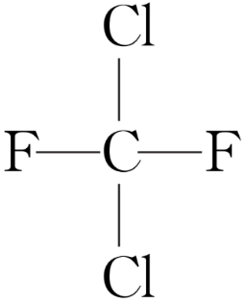
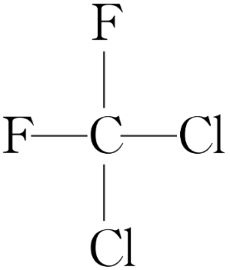
学习评价
判断下列说法是否正确
(1)组成元素相同且各元素的质量分数均相同的化合物互为同分异构体（ ）
(2)同分异构体的相对分子质量相同，相对分子质量相同的化合物一定是同分异构体( )
(3)同分异构体现象只发生在有机化合物之间( )
(4)互为同分异构体的有机物一定属于同一类有机物( )
(5)互为同分异构体的化合物，化学性质一定相似( )
(6) 与 互为同分异构体( )
(7)互为同分异构体的有机物一定不是同系物，互为同系物的化合物一定不是同分异构体( )
×
×
×
×
×
×
√

Slide 8
任务一 同分异构现象的分类
“四同”比较
 | 同位素 | 同素异形体 | 同系物 | 同分异构体
研究对象
限制条件
举例
化学性质
原子
单质
化合物
化合物
质子数相同
中子数不同
同一种元素
结构不同
结构相似，分子组成相差一个或若干个CH₂原子团
分子式相同
结构不同
H、D、T
石墨与金刚石
O₂与O₃
正丁烷与
异丁烷
CH₄与C₂H₆
物性不同
化性相似
物性递变
化性相似
化性相似也
可能不相同
化性相同
同分异构体既存在于有机物，也存在于无机物中。如：NH₄CNO与CO(NH₂)₂

Slide 9
任务一 同分异构现象的分类
化合物具有相同的分子式，但具有不同结构的现象叫同分异构现象。
具有同分异构现象的化合物互为同分异构体。
碳骨架不同
碳架异构
物理性质不同化学性质相似
构造
异构
官能团位置不同
位置异构
同分异
构现象
官能团类别不同
官能团异构
物理性质和化学性质都不同
顺反异构
立体
异构
对映异构

Slide 10
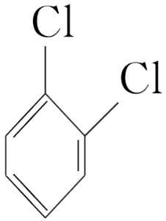
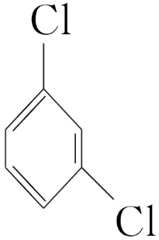
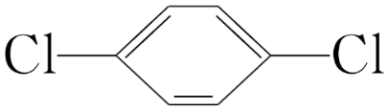
任务一 同分异构现象的分类
【阅读填表】阅读教材P9，表1-2，填写下表，认识构造异构现象
异构类别 | 实例
碳架 异构 | C₄H₁₀：
位置 异构 | C₄H₈： C₆H₄Cl₂：
官能团 异构 | C₂H₆O：
CH₃CHCH₃
CH₃CH₂CH₂CH₃
正丁烷
׀ CH₃
异丁烷
1-丁烯 CH₂==CHCH₂CH₃ 2-丁烯 CH₃CH==CHCH₃
邻二氯苯
间二氯苯
对二氯苯
CH₃CH₂OH 乙醇 CH₃OCH₃ 二甲醚

Slide 11
任务一 同分异构现象的分类
CH₃
CH₃
C＝C
①顺反异构
2.立体异构
H
顺式
H
顺反异构成因：由于双键不能自由旋转引起
顺式异构体：两个相同原子或基团在双键同侧
反式异构体：两个相同原子或基团分别在双键两侧
CH₃
H
C＝C
H
反式
CH₃
形成条件：
a. 有碳碳双键
b. 双键的每个碳原子必须连接两个不同的原子或原子团
问题：哪些烯烃能有这样的异构现象？
①CH₃—CH＝CH—Br
③CH₂＝C—CH₃
CH₃
②CH₂＝CH—CH₂—CH₃

Slide 12
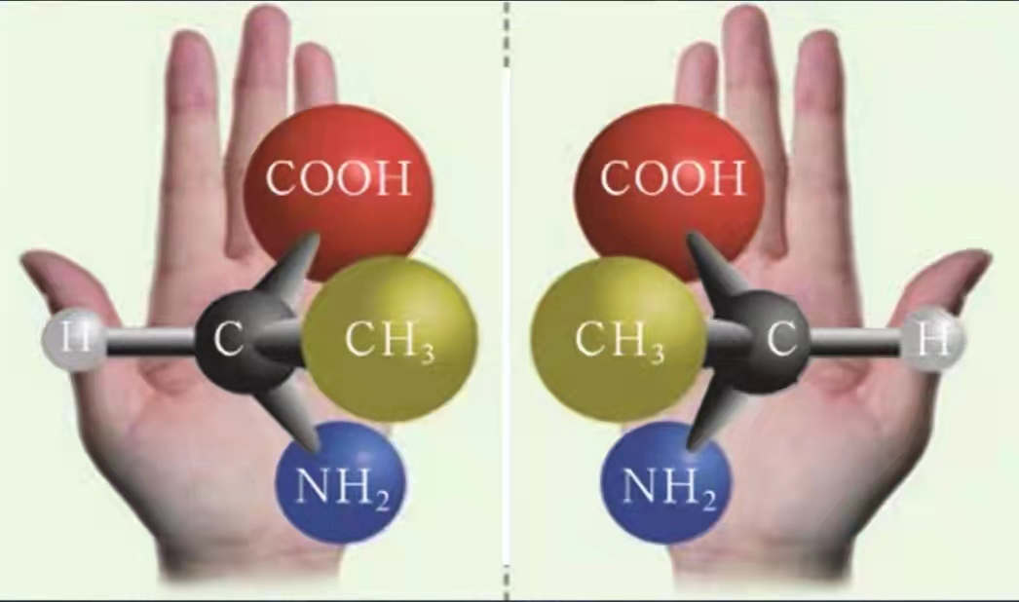
任务一 同分异构现象的分类
2.立体异构
②对映异构
请仔细观察下面三组有机分子结构，它们是同分异构体吗？为什么？
第三组 分子式为C₃H₆NO₂的丙氨酸
“—”表示成键的两个原子都在纸面内；
“ ”表示成键的两个原子一个在纸面内，另一个在纸面上方；
“ ”表示成键的两个原子一个在纸面内；另一个在纸面下方。
手性碳原子
L-丙氨酸
D--丙氨酸
分子组成相同，分子中原子连接顺序也相同，互为镜像却不能重合，这样的异构现象称为对映异构，也称旋光异构。互为镜像且不能重叠的异构体称为对映异构体。
不能与其镜像重叠者，称为手性分子。
不能与其镜像重叠者，称为手性分子。
与4个不同的原子或原子团相连的碳原子称为手性碳原子。
对映异构与顺反异构都属于立体异构

Slide 13
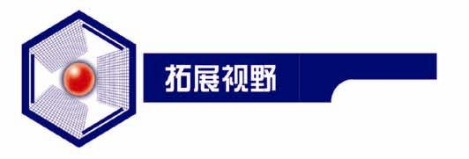
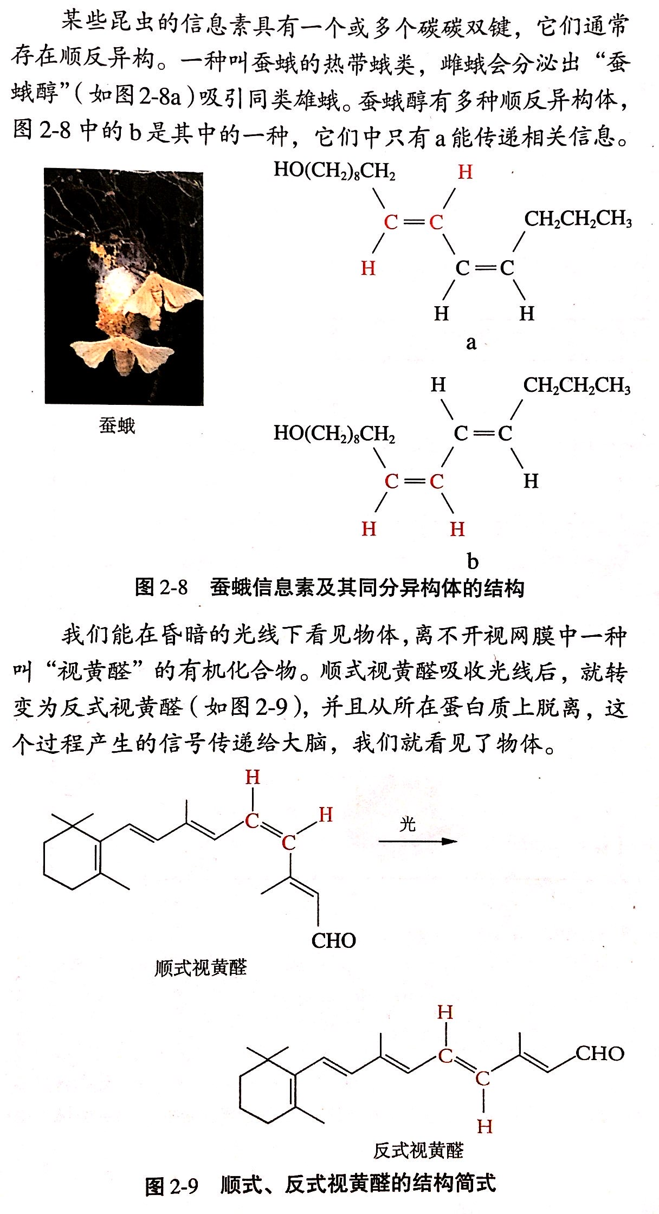
任务一 同分异构现象的分类
立体异构与生命活动
我们在昏暗的光线下看见物体，离不开视网膜中一种叫“视黄醛”的有机化合物。
顺式视黄醛
顺式视黄醛吸收光线后，就转变为反式视黄醛，并且从所在蛋白质上脱离，这个过程产生的信号传递给大脑，我们就看见了物体。

Slide 14
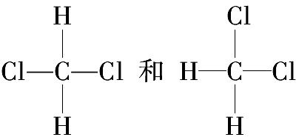
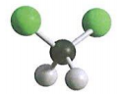
学习评价
①②④ 、③⑤⑥
2.现有下列8种有机物，其中互为同分异构体的有 ，这些同分异构体中，属于位置异构的是 ，属于官能团异构的是 ，可能存在顺反异构的有机化合物是 。
①④ 、③⑤
①②或②④
③⑥或⑤⑥
②⑤
①CH₃ C≡CCH₂CH₃ ②CH₂=CHCH=CHCH₃ ③CH₂=CHCH₂CH₂C₂H₅ ④HC≡CCH₂CH₂CH₃ ⑤C₂H₅ CH= CHC₂H₅ ⑥
⑦ ⑧
×

×
C₅H₈
C₅H₈
C₆H₁₂

C₅H₈
C₆H₁₂
C₆H₁₂
碳碳双键的两个碳原子所连的为 不同的原子或原子团时产生顺反异构
CH₂Cl₂
CH₂Cl₂
碳原子所连的为
不同的原子或原子团时会有对映异构
⑦⑧为同一物质

Slide 15
任务二 构造异构体的书写
类型1：碳架异构
分子式为C₆H₁₄的已烷，其同分异构体有几种？请写出其碳骨架结构及结构简式。
书写思路：减碳法
记住一些常见有机物同分异构体数目
① 甲烷、乙烷、丙烷、乙烯、乙炔均
无异构体；
② 4个碳原子的烷烃有2种异构体，
5个碳原子的烷烃有3种异构体，
6个碳原子的烷烃有5种异构体。
主链由长到短
位置由心到边
支链由整到散
那6个碳原子的烷烃C₆H₁₄的同分异构体有几种呢？
9种

Slide 16
任务二 构造异构体的书写
类型1：碳架异构
类型1：碳架异构
①先写最长碳链：
C—C—C—C—C—C
1、中心线两侧的对称碳原子等
效，连接支链时只需考虑一侧
②减少一个碳原子，将其作为支链并移动位置：
C
C
C
C
C
C
C
C
C
C
C
2、支链不能连在链端。
C
③减少2个碳原子，将其作为一个或两个支链并移动位置：
3、乙基不能连在第二个碳上
C
4、支链碳数不得多于主链碳数
C
C
C
C
C
C
C
C
C
C
C
④补写氢原子
碳架异构

Slide 17
任务二 构造异构体的书写
写出烷烃C₇H₁₆的同分异构体
① C-C-C-C-C-C-C
② C-C-C-C-C-C
③ C-C-C-C-C-C
当有多个相同或不同的支链出现时，应按连在同一个碳原子、相邻碳原子、相间碳原子的顺序依次试接
C
C
心
边
【注意】中心线两侧的对称碳原子等效，连接支链时只需考虑一侧即可；
甲基不能连在链端，乙基不能连在第二个碳上，否则都会使主链变长，造成重复。
C
C
④ C-C-C-C-C
⑤ C-C-C-C-C
⑥ C-C-C-C-C
C
C₂H₅
C
对
对
C
⑦ C-C-C-C-C
⑧ C-C-C-C-C
⑨ C—C—C—C
C
C
C
C
C
C
注意：丙基不放在两端的第三碳位
邻
间
规律：烷烃同分异构体的书写，支链上的碳原子数目要小于总碳原子数的一半

Slide 18
任务二 构造异构体的书写
类型2：位置异构
由于官能团在碳链或碳环上位置不同产生的异构现象
1
2
3
4
1
2
3
4
例1：
CH₂＝CH—CH₂—CH₃
CH₃—CH＝CH—CH₃
1-丁烯
2-丁烯
分子式为C₅H₁₀的烯烃有多少种结构？
碳架异构+位置异构
共5种
（一般是针对烯烃、炔烃、酯、醚、酮等）
C
C
－
－
1
2
C – C – C – C
C – C – C
C – C – C – C – C
1
2
3
×
－
插入法
C

Slide 19
任务二 构造异构体的书写
插入法
碳架异构+位置异构
分子式为C₅H₁₂O的醚有多少种结构？
共6种
C
C
－
－
1
2
C – C – C – C
C – C – C
C – C – C – C – C
1
2
3
1
－
C
分子式为C₆H₁₀O的酮有多少种结构？
共6种
C
C
－
－
1
2
C – C – C – C
C – C – C
C – C – C – C – C
1
2
3
1
－
C

Slide 20
任务二 构造异构体的书写
按碳架异构→位置异构→官能团异构的顺序书写
类型2：位置异构
取代法
–X
–OH
–CHO
–COOH
适用
适用于醇、酚、卤代烃、醛、酰胺、胺、羧酸
方法
分子中有几种氢原子，就有几种取代物
注意
①连在同一个C上的H等效
②连在同一个C上的甲基上的氢等效
③位于对称位置上的碳原子上的氢原子等效

Slide 21
任务二 构造异构体的书写
等效氢
❶ 连在同一碳原子上的氢原子等效
❷ 同一碳原子上所连接甲基上的氢等效
❸ 处于对称位置碳原子上的氢原
子等效
4
CH₃
1
1
1
2
1
1
2
3
CH₃-CH₃
CH₃-CH₂-CH₃
－
CH₃-CH₂-CH
－
CH₃
1种
2种
4种

Slide 22
任务二 构造异构体的书写
按碳架异构→位置异构→官能团异构的顺序书写
类型2：位置异构
③取代法(等效氢法)(适用于醇、酚、卤代烃、醛、酰胺、胺、羧酸)
写出分子式为C₅H₁₂O属于醇的同分异构体。
C
C—C—C—C—C
C—C—C—C
C—C—C
OH
OH
C
OH
C
C—C—C—C—C
C—C—C—C
C—C—C—C
OH
OH
C
C
OH
OH
C
C—C—C—C—C
OH
C—C—C—C
C—C—C—C
C—C—C
C—C—C—C—C
C
C
C
C₄H₈O₂属于酸的同分异构体几种？
C₅H₁₁Cl的同分异构体有几种？
2种
8种

Slide 23
主题2:同分异构数目的判断
任务二 构造异构体的书写
类型2：位置异构
拆成：烷基+官能团
记住常见烷基的异构体种数，可快速判断含1个官能团有机物同分异构体的数目。
常见烷基的同分异构体数
(1)甲基(—CH₃)有1种。
(2)乙基(—C₂H₅)有1种。
(3)丙基(—C₃H₇)有2种。
(4)丁基(—C₄H₉)有4种。
(5)戊基（--C₅H₁₁)有8种。
适用类型：单官能团有机化合物
判断基础：记住常见烃基的异构体种数，甲基、乙基各1种，
—C₃H₇有2种，—C₄H₉有4种，—C₅H₁₁有8种
实例展示：如C₄H₉Cl有4种同分异构体
分子式为C₅H₁₁Cl的同分异构体有多少种？
共8种

Slide 24
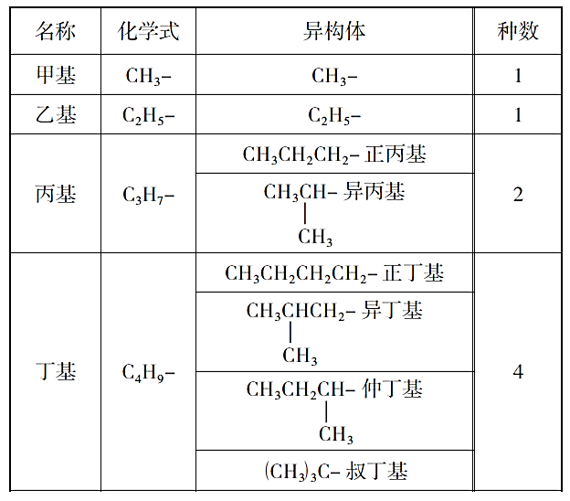
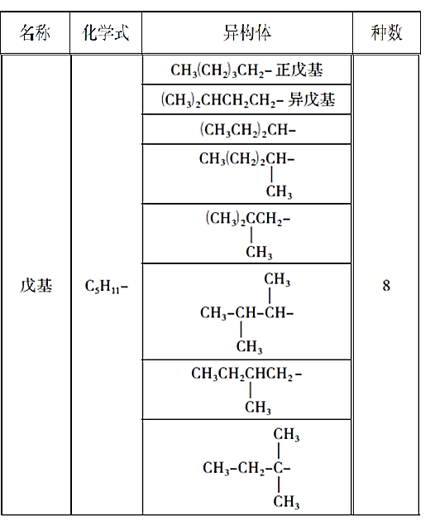
任务二 构造异构体的书写
常见烃基异构体数目
（2）基元法
练一练:
C₅H₁₁Cl的同分异构体有 种
C₄H₈O₂属于酸的同分异构体有 种

Slide 25
任务二 构造异构体的书写
按碳架异构→位置异构→官能团异构的顺序书写
类型2：位置异构
④组合法
分子式为C₆H₁₂O₂的属于酯类的同分异构体有几种？
羧酸 |  | 醇 |  | 酯的同分异构体数目(C₆H₁₂O₂)
结构简式 | 同分异构体数目 | 结构简式 | 同分异构体数目
C₄H₉COOH |  | CH₃OH
C₃H₇COOH |  | C₂H₅OH
C₂H₅COOH |  | C₃H₇OH
CH₃COOH |  | C₄H₉OH
HCOOH |  | C₅H₁₁OH
汇总
421
1
1
112
4
8
4
2
2
4
8
20

Slide 26
任务二 构造异构体的书写
按碳架异构→位置异构→官能团异构的顺序书写
类型2：位置异构
⑤“定一移一法”分析二元取代物时，先写出碳链异构的碳骨架，再根据碳链的对称性，固定一个取代基，移动另一个取代基。
写出二氯丁烷（C₄H₈Cl₂）的同分异构体的结构简式。
① ② ③ ④
①
②
③
④
↓
⑤ ⑥
↓
⑤
⑥
与②号重复
与③号重复
⑦ ⑧ ⑨
⑦
⑧
⑨
↓
与⑧号重复

Slide 27
任务二 构造异构体的书写
类型2：位置异构
（苯）芳香族化合物同分异构体的书写
X
(1)若苯环连一个取代基：-X
一种
(2)若苯环连两个取代基
三种
①若苯环连两个相同取代基：-X、-X
X
定一移一法：
在各碳架上依次先定一个官能团，在此基础上移动第二个官能团，依次类推。
X
X
—X
—X
X
三种
②若苯环连两个不同取代基：-X、-Y
Y
X
Y
—X
—Y
X

Slide 28
任务二 构造异构体的书写
(3)若苯环连三个取代基
X
X
X
X
X
X
①若苯环连三个相同取代基：
—X
三种
—X
X
六种
②若苯环有三个取代基，两个相同一个不同：
X
X
X
X
Y
—X
X
X
—X
—X
Y—
—X
X
X
Y
X
X
—X
X
X
—X
Y
Y—
Y

Slide 29
任务二 构造异构体的书写
（4）若苯环有三个不同取代基：
十种
Z
—X
—X
Z—
—X
—X
—X
—Y
—Y
—Y
Z—
—Y
—Y
Z
X
Y
Z
X
Y
X
Y
X
Y
X
Y
Z—
—Z
Z
Y
Y
Y
Z
Z
X
X
X

Slide 30


主题2:同分异构数目的判断
任务二 构造异构体的书写
如苯C₆H₆ ，二氯苯C₆H₄Cl₂有3种同分异构体，四氯苯C₆H₂Cl₄也有3种同分异构体(将H替代Cl)。
类型2：位置异构
⑥换元法
适用类型：多官能团有机化合物
判断基础：有机化合物C_{n}H_{m}形成的CnHm-aXa与CnHaXm-a(a≤m)具有相同的同分异构体数，即确定这类型有机化合物的同分异构体数目时，可以将未取代的氢(或其他原子或基团)与取代基交换
烃的m元取代物 + 烃的n元取代物 = 该烃分子中的氢原子数
丙烷与Cl₂反应的二元取代产物有几种？
C₃H₈: CH₃—CH₂—CH₃
C₃H₆Cl₂
4种
问题：丙烷与Cl₂反应的六元取代产物有几种？
实例展示：如C₄H₉Cl、C₄HCl₉各有4种同分异构体
C₃H₈$→$
(4种)
C₃H₆Cl₂
H、Cl互换位置
C₃H₂Cl₆
4种

Slide 31

任务二 构造异构体的书写
按碳架异构→位置异构→官能团异构的顺序书写
类型3：官能团异构
(1)不饱和度又称缺氢指数或者环加双键指数:
是有机物分子不饱和程度的量化标志，用Ω表示，对于C_{n}H_{m}O_{x}来说：
不饱和度
Ω$=\frac{2n+2−m}{2}$
① 若Ω=0，说明分子是饱和链状结构
②若Ω=1，说明分子中有一个双键或一个环
③若Ω=2，说明分子中有两个双键或一个三键
④若Ω≥4，说明分子中很可能有苯环。

Slide 32

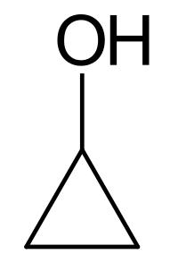


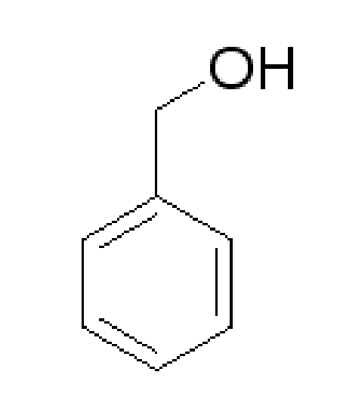
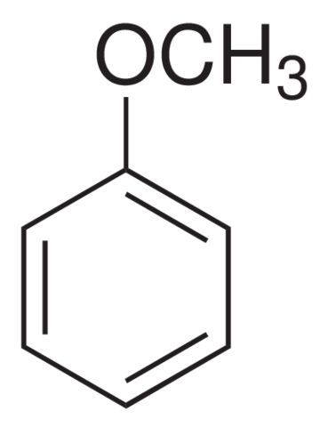
任务二 构造异构体的书写
按碳架异构→位置异构→官能团异构的顺序书写
类型3：官能团异构
组成通式 | 不饱和度 | 可能的类别 | 典型实例
C_{n}H_{2n}
C_{n}H_{2n-2}
C_{n}H_{2n+2}O
C_{n}H_{2n}O
C_{n}H_{2n}O₂
C_{n}H_{2n-6}O
1
烯烃、环烷烃
CH₂=CHCH₃、
CH₂=CH-CH=CH₂、
CH≡C-CH₂CH₃、
2
炔烃、二烯烃、环烯烃
0
饱和一元醇、饱和一元醚
CH₃CH₂OH、CH₃-O-CH₃
1
饱和一元醛、饱和一元酮、烯醇、环醚、环醇
CH₃CH₂CHO、CH₃COCH₃、
CH₂=CHCH₂OH、
饱和一元酯、羟基醛
、饱和一元羧酸
CH₃COOH、HCOOCH₃、
HO-CH₂-CHO
1
4
酚、芳香醇、芳香醚

Slide 33
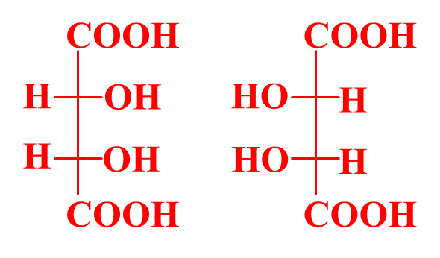
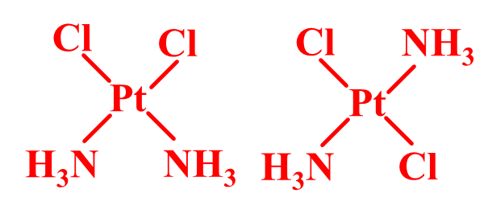
拓展延伸:
无机物中的同分异构
有机物普遍存在同分构现象，大多数无机物的结构单一，所以无机物的同分异构现象仅在多硅酸等多聚合氧酸与配位化合物(又称络合物)中较为常见。
键合异构
-NO₂与-ONO
配位异构
[Co(en)₃][Cr(ox)₃]与[Co(ox)₃][Cr(en)₃]
结构
异构
电离异构
[Co(SO₄)(NH₃)₅]Br与[CoBr(NH₃)₅]SO₄
配位位置异构
水合异构
[Cr(H₂O)₅Cl]Cl₂·H₂O与[Cr(H₂O)₄Cl₂]Cl·2H₂O
配位体异构
立体
异构
空间几何异构
旋光异构

Slide 34
任务二 构造异构体的书写
碳架异构
减碳移位法
方法小结
碳骨架不同
插入法
(适用于烯烃、炔烃、酯等)
构造异构
取代法(等效氢)
位置异构
AAA型 3种
定一移一法
官能团的位置不同
定二移一法
AAB型 6种
官能团异构
ABC型 10种
官能团不同

Slide 35
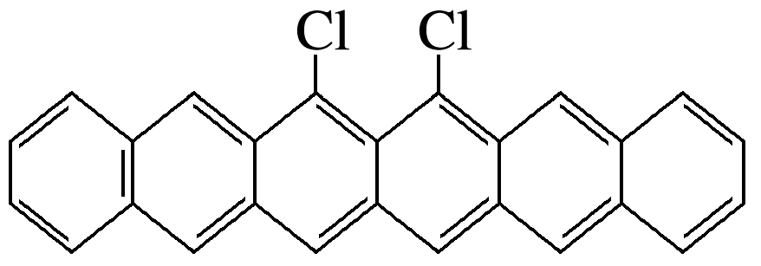
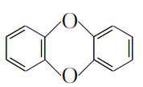

学习评价
1.并六苯的某衍生物结构简式为
其苯环上的氢原子再被1个Cl原子 取代的产物有
A.3种 B.6种 C.7种 D.8种
C
二噁英的结构简式为 ，它的二氯代物有10种，则其六氯代物有
B
A. 5种 B. 10种 C. 11种 D. 15种

Slide 36
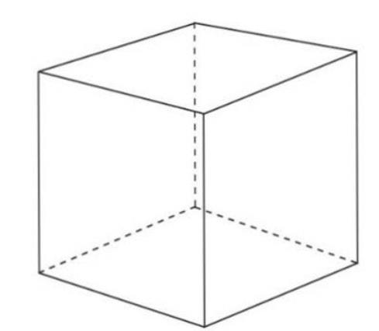
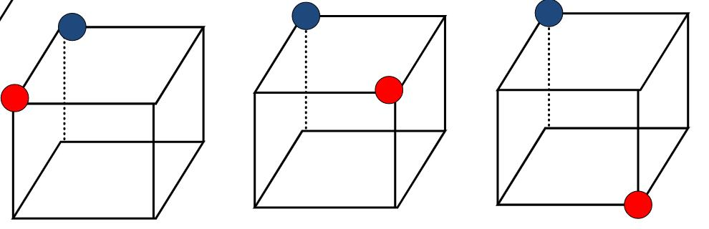
学习评价
2.立方烷结构如下：
C₈H₈
分子式为 。
它的一氯代物 种，它的二氯代物 种，
1
3

Slide 37
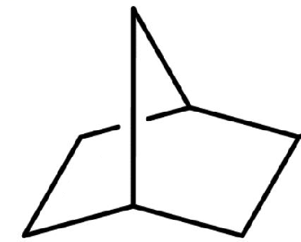
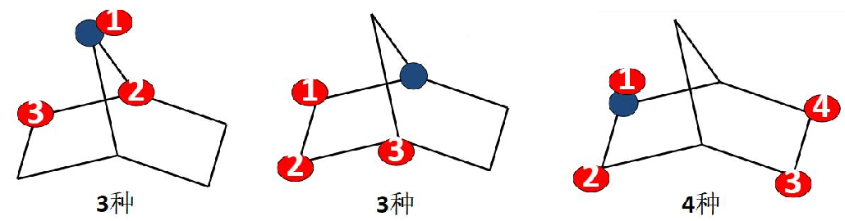
学习评价
3.降冰片烷结构如下：
C₇H₁₂
分子式为 。
它的一氯代物 种，
它的二氯代物 种
3
10

Slide 38
学习评价
3．互为同分异构体的物质不可能
A．具有相同的相对分子质量
B．具有相同的熔、沸点和密度
C．具有相同的分子式
D．各组成元素的质量分数分别相同
B
4．分子式为C₆H₁₂O且含有“-CHO”的同分异构体共有(不考虑立体异构)
A．6种 B．8种 C．4种 D．10种
B

Slide 39
学习评价
书写方法: ①碳架异构→②官能团位置异构
类别异构→碳架异构→位置异构
练习1：写出分子式为C₅H₁₀烯烃的同分异构体
练习2：书写C₅H₁₀属于环烷烃的同分异构体(?种)
练习3：写出分子式为C₅H₁₀O₂属于酯类的同分异构体
C
C-C-C-C-C
C-C-C-C
C-C-C
没有双键位置
C
C
C=C-C-C-C
C=C-C-C
C-C=C-C
C-C-C=C
C- C = C-C-C
C
C
C

Slide 40
学习评价
练习2：书写C₅H₁₀属于环烷烃的同分异构体(?种)
CH₃
C₂H₅
CH₃
CH₃
CH₃
CH₃
∴ C₅H₁₀的同分异构体：
5种烯烃+5种环烷烃=10种
书写步骤：类别异构→碳架异构→位置异构

Slide 41
学习评价
O
练习3：写出分子式为C₅H₁₀O₂属于酯类的同分异构体
O
O
O
C O R
C
C—C—C—C—C
C—C—C—C
C—C—C
C
C
O
O
O
O
C-O-C—C—C
C—C-O-C—C
C—C—C-O-C
C—C—C-O-C
C
C
C
C

